Slide 1
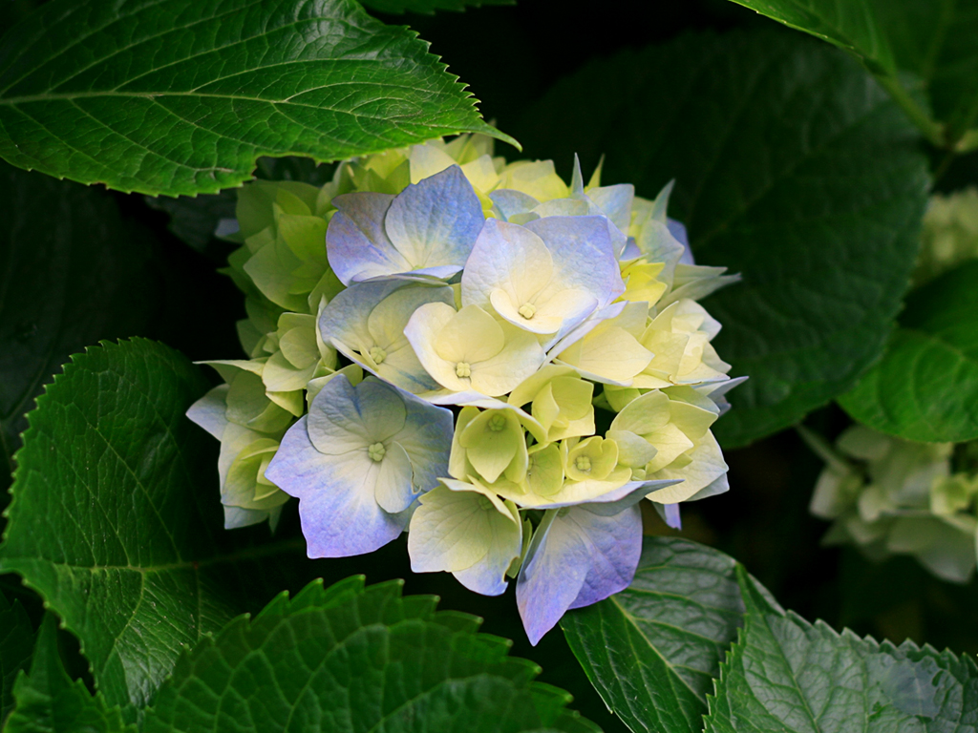
بسم الله الرحمن الرحيم
মুহাম্মাদ হাসান মাহমুদ
প্রভাষক (আরবী)
বামুজা, সিদ্দিকিয়া (স্নাতক) মাদ্রাসা,কাহালু, বগুড়া।

Slide 2
السلام عليكم ورحمة الله
স্বাগতম/اهلا و سهلا
মুহাম্মাদ হাসান মাহমুদ
প্রভাষক (আরবী)
বামুজা, সিদ্দিকিয়া (স্নাতক) মাদ্রাসা,কাহালু, বগুড়া।

Slide 3
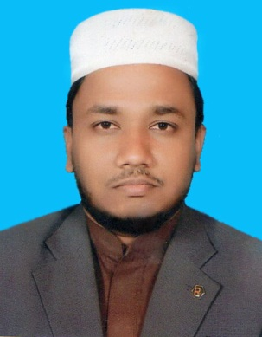
শিক্ষক পরিচিতি
নামঃ মুহাম্মাদ হাসান মাহমুদ
পদবীঃ প্রভাষক (আরবী)
প্রতিষ্ঠানের নামঃ বামুজা সিদ্দিকিয়া ফাজিল(ডিগ্রি)মাদরাসা, বামুজা, কাহালু, বগুড়া।
মোবাইল নং ০১৭২২৯৪৫২৪১
মুহাম্মাদ হাসান মাহমুদ
প্রভাষক (আরবী)
বামুজা, সিদ্দিকিয়া (স্নাতক) মাদ্রাসা,কাহালু, বগুড়া।

Slide 4
পাঠ পরিচিতি
আলিম ১ম ও ২য় বর্ষ,
আরবী ২য় পত্র
সময়: ৪০মিনিট
মুহাম্মাদ হাসান মাহমুদ
প্রভাষক (আরবী)
বামুজা, সিদ্দিকিয়া (স্নাতক) মাদ্রাসা,কাহালু, বগুড়া।

Slide 5
পাঠ শিরোনাম
مُضْمَرَات এর পরিচয় এবং উহার প্রকারভেদ
মুহাম্মাদ হাসান মাহমুদ
প্রভাষক (আরবী)
বামুজা, সিদ্দিকিয়া (স্নাতক) মাদ্রাসা,কাহালু, বগুড়া।

Slide 6
اَلْمُضْمَرَات(সর্বনাম সমূহ)
আভিধানিক অর্থঃ শব্দটির অর্থ উহ্য, গোপনীয়, আবৃত ইত্যাদি।
পারিভাষিক অর্থঃ এমন اسم কে বলে, যা দ্বারা অনুপস্থিত ব্যক্তি غائب , حاضر , متكلم কে বুঝায়।
মুহাম্মাদ হাসান মাহমুদ
প্রভাষক (আরবী)
বামুজা, সিদ্দিকিয়া (স্নাতক) মাদ্রাসা,কাহালু, বগুড়া।

Slide 7
প্রকারভেদঃ
দুই ভাবে প্রকারিত হয়।যথাঃ
ক) প্রকাশ্য, অপ্রকাশ্য থাকার ভিত্তিতে
খ) যুক্ত বা বিচ্ছিন্ন হওয়ার দৃষ্টিতে
মুহাম্মাদ হাসান মাহমুদ
প্রভাষক (আরবী)
বামুজা, সিদ্দিকিয়া (স্নাতক) মাদ্রাসা,কাহালু, বগুড়া।

Slide 8
ক) প্রকাশ্য, অপ্রকাশ্য থাকার ভিত্তিতে
ক) প্রকাশ্য, অপ্রকাশ্য থাকার ভিত্তিতে যমীর ২ প্রকার। যথাঃ
।): ضمير بارز (প্রকাশ্য সর্বনাম)ঃ এমন সর্বনাম যা বলার বা লেখার সময় প্রকাশ্য থাকবে। যেমনঃ هو قتله فى السوق
।।) : ضمير مستتر (অপ্রকাশ্য সর্বনাম)ঃ এমন সর্বনাম, যা বলা বা লেখার সময় উহ্য থাকে। যেমনঃ ساعدٌ غيركَ يُساعدُ
মুহাম্মাদ হাসান মাহমুদ
প্রভাষক (আরবী)
বামুজা, সিদ্দিকিয়া (স্নাতক) মাদ্রাসা,কাহালু, বগুড়া।

Slide 9
ضمير بارز আবার ৩ প্রকার,
যথাঃ
+) : مرفوع যে ضمير টি فاعل হিসেবে আসে, তাকে ضمير مرفوع বলে। যেমনঃ نصرتُ, نصرتُم
++): منصوب যে ضمير টি مفعول হিসেবে আসে, তাকে ضمير منصوب বলে। যেমনঃربِّى اَغِثْنِى
+++): مجرور যে ضمير টি حرف جار এর সাথে মিলিয়ে আগে আসে অথবা مضاف এর সাথে মিলিয়ে আসে, তাকে ضمير مجرور বলে। যেমনঃ ربِّى اغِثْنِى – لي - لنا
মুহাম্মাদ হাসান মাহমুদ
প্রভাষক (আরবী)
বামুজা, সিদ্দিকিয়া (স্নাতক) মাদ্রাসা,কাহালু, বগুড়া।

Slide 10
খ) যুক্ত বা বিচ্ছিন্ন হওয়ার দৃষ্টিতে
খ) যুক্ত বা বিচ্ছিন্ন হওয়ার দৃষ্টিতে যমীর ২প্রকার,যথাঃ
১) : ضمير متَّصل যে যমীর সর্বদা শব্দের শেষে যুক্ত থাকবে এবং কখনও শব্দ বা বাক্যের প্রথমে হবে না। যেমনঃ كتبتُ الرسالةَ – المؤمنون صَلُّوا
২): ضمير منفصل এটা এমন বিচ্ছিন্ন ضمير যা বাক্যের প্রথমে ব্যবহৃত হতে পারে এবং এর দ্বারা কথা শুরু করা যায়। যেমনঃ اِيَّاكَ نَعْبُدُ - اَنَا نَصِيرُ الْمَسَاكِيْنَ نَحْنُ اَنْصَرُهُم
মুহাম্মাদ হাসান মাহমুদ
প্রভাষক (আরবী)
বামুজা, সিদ্দিকিয়া (স্নাতক) মাদ্রাসা,কাহালু, বগুড়া।

Slide 11
১) : ضمير متَّصل এর প্রকারভেদ
ضمير متصل আবার ৩ প্রকার,যথাঃ
।) : ضمير مرفوع متصل এ প্রকার যমীর মোট ১২ টি । যথাঃ
شخص | جنس | واحد |  | تثنية |  | جمع
 |  | فعل | ضمير | فعل | ضمير | فعل | ضمير
غائب | مذكر | ضَرَبَ | هو | ضَرَبَا | ا | ضَرَبُوا | وا
 | مؤنث | ضَرَبَتْ | تْ | ضَرَبَا | ا | ضَرَبْنَ | نَ
حاضر | مذكر | ضَرَبْتَ | تَ | ضَرَبْتُمَا | تُمَا | ضَرَبْتُمْ | تُمْ
 | مؤنث | ضَرَبْتِ | تِ | ضَرَبْتُمَا | تُمَا | ضَرَبْتُنَّ | تُنَّ
متكلم |  | ضَرَبْتُ | تُ |  |  | ضَرَبْنَا | نَا
মুহাম্মাদ হাসান মাহমুদ
প্রভাষক (আরবী)
বামুজা, সিদ্দিকিয়া (স্নাতক) মাদ্রাসা,কাহালু, বগুড়া।

Slide 12
।।) : ضمير منصوب متصل এ প্রকার যমীর মোট ১২ টি।
যথাঃ
شخص | جنس | واحد |  | تثنية |  | جمع
 |  | فعل | ضمير | فعل | ضمير | فعل | ضمير
غائب | مذكر | ضَرَبَهُ | هُ | ضَرَبَهُمَا | هُمَا | ضَرَبَهمْ | هُمْ
 | مؤنث | ضَرَبَهَا | هَا | ضَرَبَهُما | هُمَا | ضَرَبَهُنَّ | هُنَّ
حاضر | مذكر | ضَرَبَكَ | كَ | ضَرَبَكُمَا | كُمَا | ضَرَبَكُمْ | تُمْ
 | مؤنث | ضَرَبَكِ | كِ | ضَرَبَكُمَا | كُمَا | ضَرَبَكُنَّ | كُنَّ
متكلم |  | ضَرَبَنِى | نِىْ |  |  | ضَرَبَنَا | نَا
মুহাম্মাদ হাসান মাহমুদ
প্রভাষক (আরবী)
বামুজা, সিদ্দিকিয়া (স্নাতক) মাদ্রাসা,কাহালু, বগুড়া।

Slide 13
।।।): ضمير مجرور متصل এ প্রকার যমীর ১২ টি।
যথাঃ
شخص (পুরুষ) | جنس | واحد | تثنية | جمع
غائب | مذكر | لَهُ | لَهُمَا | لَهُمْ
 | مؤنث | لَهَا | لَهُمَا | لَهُنَّ
حاضر | مذكر | لَكَ | لَكُمَا | لَكُمْ
 | مؤنث | لَكِ | لَكُمَا | لَكُنَّ
متكلم |  | لِىْ |  | لَنَا
মুহাম্মাদ হাসান মাহমুদ
প্রভাষক (আরবী)
বামুজা, সিদ্দিকিয়া (স্নাতক) মাদ্রাসা,কাহালু, বগুড়া।

Slide 14
২): ضمير منفصل এর প্রকারভেদ
ضمير منفصل আবার দুই প্রকার। যথাঃ
।) : ضمير مرفوع منفصل এ প্রকার যমীর মোট ১২ টি । যথাঃ
شخص (পুরুষ) | جنس | واحد | تثنية | جمع
غائب | مذكر | هو | هما | هم
 | مؤنث | هى | هما | هنَّ
حاضر | مذكر | انتَ | انتما | انتم
 | مؤنث | انتِ | انتما | انتنَّ
متكلم |  | انا |  | نحن
মুহাম্মাদ হাসান মাহমুদ
প্রভাষক (আরবী)
বামুজা, সিদ্দিকিয়া (স্নাতক) মাদ্রাসা,কাহালু, বগুড়া।

Slide 15
): ضمير منصوب منفصل এ প্রকার ضمير মোট ১২ টি। এদের প্রতিটি ضمير এর পূর্বে اَيَّا হবে ।যথাঃ
شخص (পুরুষ) | جنس | واحد | تثنية | جمع
غائب | مذكر | اَيَّاهُ | اِيَّاهُمَا | اِيَّاهُمْ
 | مؤنث | اِيَّاهَا | اِيَّاهُمَا | اِيَّاهُنَّ
حاضر | مذكر | اِيَّاكَ | اِيَّاكُمَا | اِيَّاكُمْ
 | مؤنث | اِيَّاكِ | اِيَّاكُمَا | اِيَّاكُنَّ
متكلم |  | اِيَّاىْ |  | اِيَّانَا
মুহাম্মাদ হাসান মাহমুদ
প্রভাষক (আরবী)
বামুজা, সিদ্দিকিয়া (স্নাতক) মাদ্রাসা,কাহালু, বগুড়া।

Slide 16
বাড়ির কাজ
ضمير منفصل কাকে বলে?
ضمير بارز কত প্রকার কি কি?
ضمير متَّصل কাকে বলে? কত প্রকার কি কি?
মুহাম্মাদ হাসান মাহমুদ
প্রভাষক (আরবী)
বামুজা সিদ্দিকিয়া (স্নাতক) মাদ্রাসা,কাহালু, বগুড়া।

Slide 17
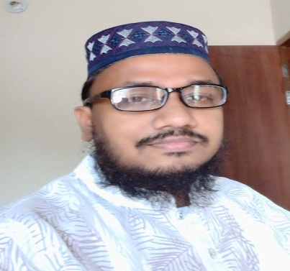
الله حافظ ধন্যবাদ

